Slide 1
Встречи с художником

Slide 3
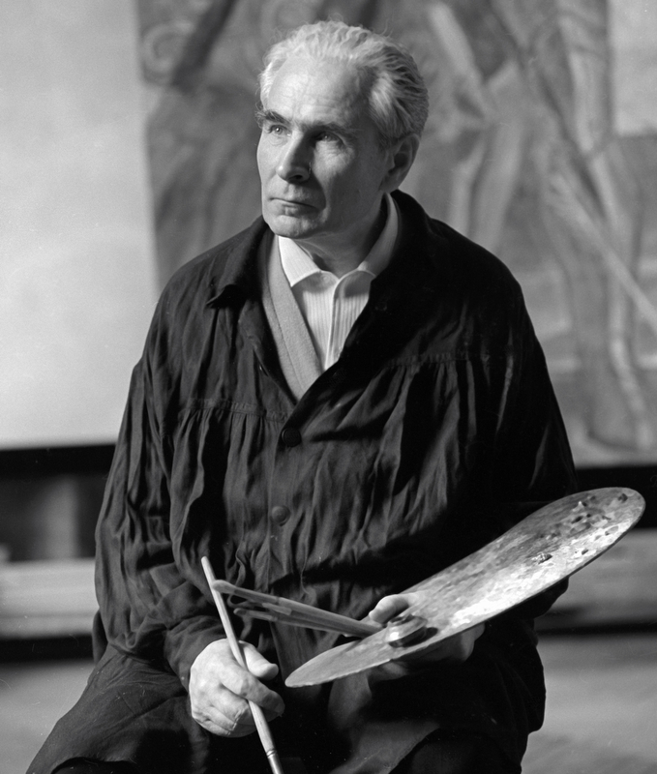
Корин Павел Дмитриевич (1892-1967)

Slide 4
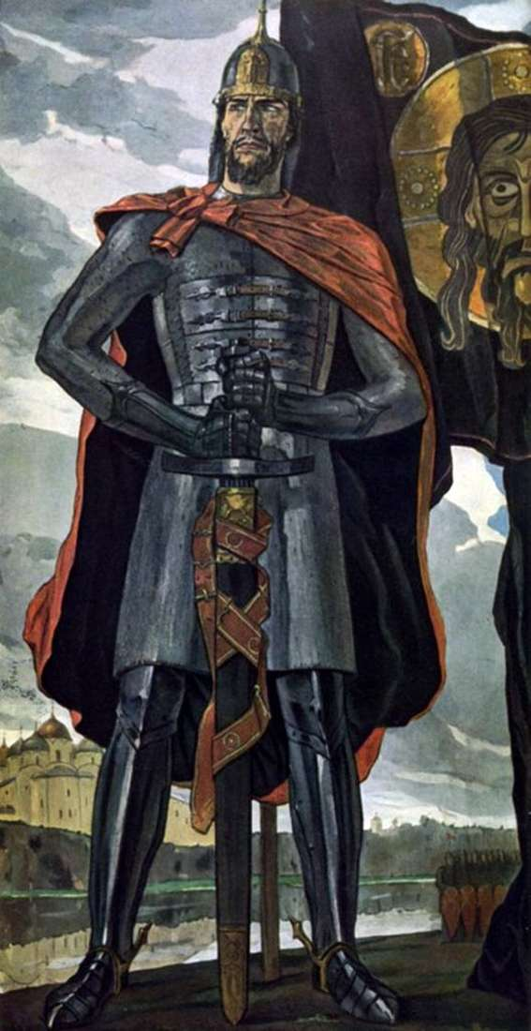

Slide 5
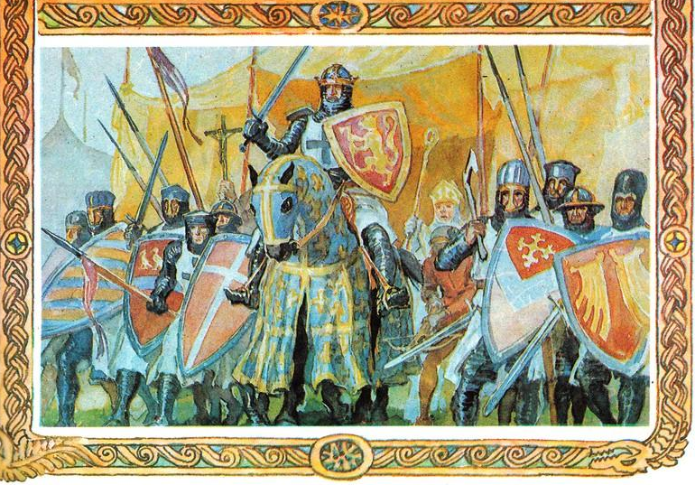
Невская битва

Slide 6
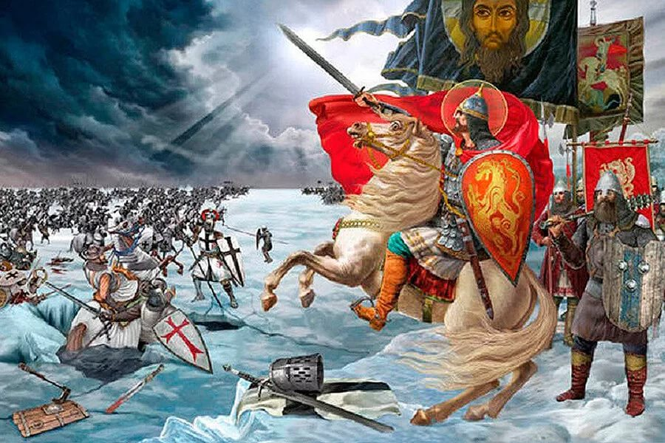

Slide 8
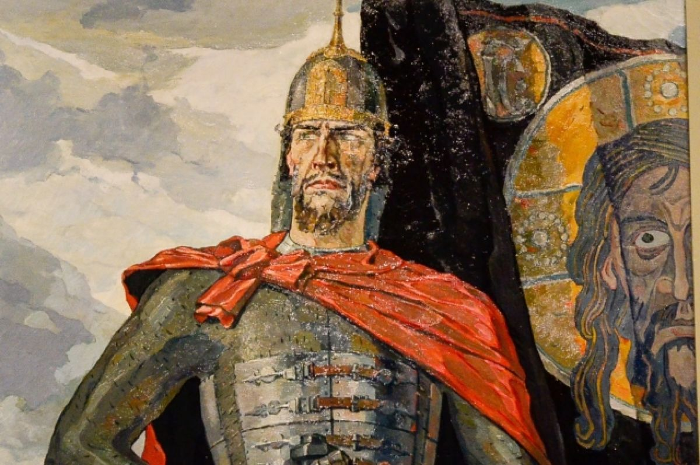

Slide 10
